Slide 1

Иркутский региональный волонтерский центр

Slide 2
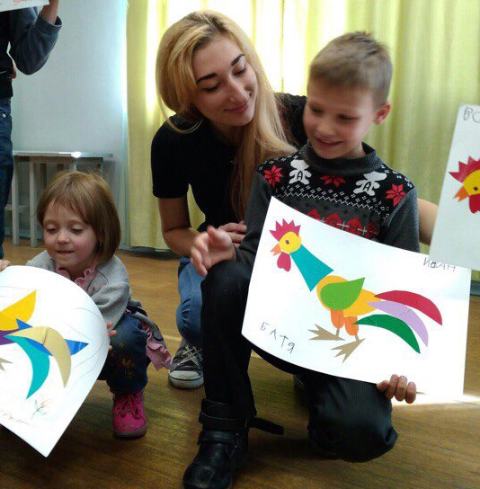
Взаимная улыбка
Почему «Взаимная улыбка»? Потому что дети с ограниченными возможностями здоровья – это особенные, искренние, добрые и улыбчивые дети, их не надо бояться, именно это мы и хотим показать нашим проектом.

Slide 3
Взаимная улыбка
Социальная адаптация людей с ограниченными возможностями очень важна для нашего общества, за частую они ограничены в общении с людьми вне их семейного круга.
Уже в течении трех лет РОО «Иркутский региональный волонтёрский центр» (далее – ИРВЦ) совместно с ИРОО «Семейная усадьба»(дети с умственной отсталостью) проводит совместный проект. Волонтёры ИРВЦ на постоянной основе помогают в социальной адаптации детей с ограниченными возможностями, проводя мастер-классы, уроки, совершая прогулки с детьми, даря подарки. Проект действует на постоянной основе, с каждым годом проект приобретает более структурированный подход: подготовка волонтеров, занятия по расписанию, иппотерапия.

Slide 4
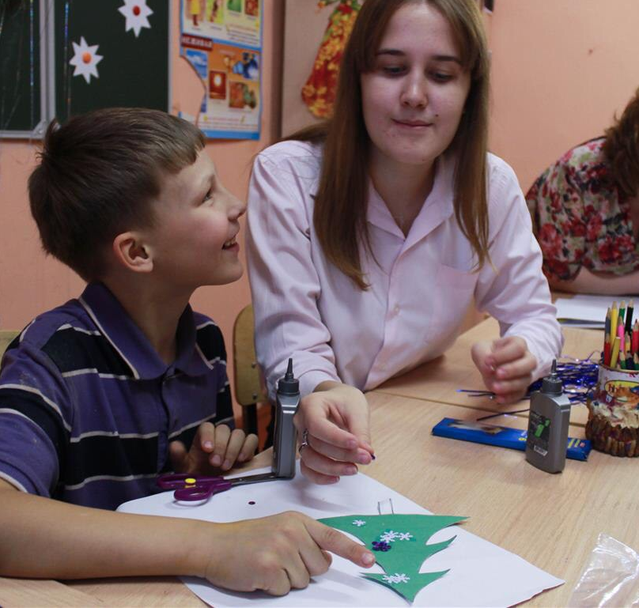
Взаимная улыбка
Деятельность по Проекту: 1) август – сентябрь 2017 – распространение информации в социальных сетях, на сайте о проведении обучения и возможности стать волонтёром данного проекта. 2) сентябрь – октябрь 2017г. – семинары и тренинги по привлечению волонтеров и обучению их работе с детьми с ограниченными возможностями. 3) октябрь – декабрь 2017г. – проведение мастер-классов в «Семейной усадьбе», прогулки с детьми, иппотерапия. 4) январь – февраль 2018г. – проведение семинаров, распространение информации о проекте. 5) март-июнь 2018 г. - общение с детьми, выезд на загородную территорию «Семейной усадьбы», проведение мастер-классов в «Семейной усадьбе», прогулки с детьми, иппотерапия. 6) июль-август 2018 г. – подготовка к новому этапу проекта.

Slide 5
Взаимная улыбка
Реализация данного проекта позволит:
снизить дефицит общения ребенка, имеющего инвалидность;
исключить изоляцию детей данной категории в социуме;
приобрести друзей среди здоровых сверстников;
больше узнать здоровым детям о проблемах детей с ограниченными возможностями здоровья;
научиться здоровым детям деликатности, терпимости, пониманию своих сверстников с ограниченными возможностями здоровья;
организовать творческую благотворительную деятельности дальнейшее привлечение волонтёров к работе в Центре и возможно их обучение по данной специальности.

Slide 6


Стать частью волонтерского движения страны:
Vk.com/irkutskievolontery
insta: irvc_volunteer
Зайди на сайт
t.me://irvc_volonteer
Следи за обновлениями
Подавай заявки на участие
Будь с нами!

